Slide 1
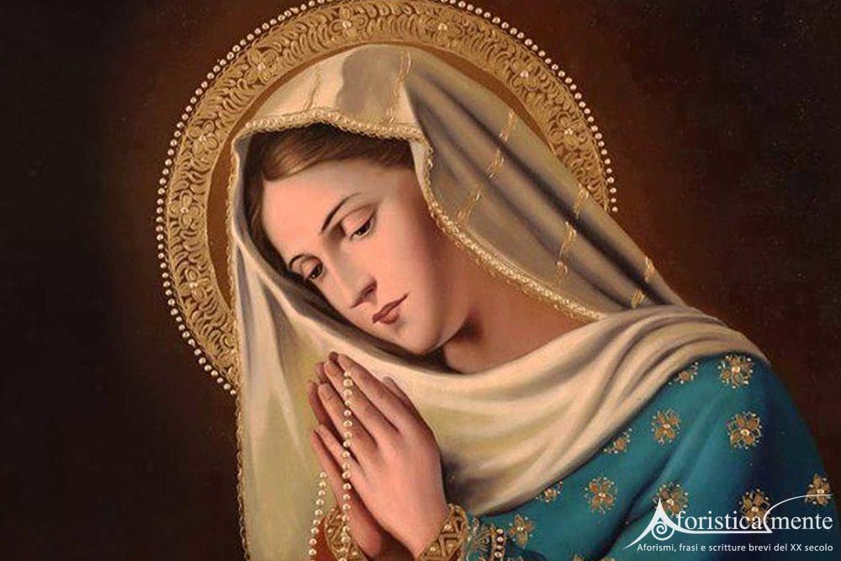
Maria prima discepola di Gesù

Slide 2
Il gomitolo rosso questo è un simbolo particolare; scopriremo alla fine dell’incontro il suo significato

Slide 3
Leggiamo il brano del Vangelo di Luca 1, 26-38
L’angelo Gabriele fu mandato da Dio a Nazareth, a una vergine, promessa sposa di un uomo della casa di Davide, chiamato Giuseppe.
La vergine si chiamava Maria. Entrando da lei, disse: “Ti saluto, o piena di grazia, il Signore è con te”.
A queste parole ella rimase turbata. L’angelo le disse: “Non temere, Maria, perché hai trovato grazia presso Dio. Ecco, concepirai un figlio, lo darai alla luce e lo chiamerai Gesù. Sarà grande e chiamato Figlio dell’Altissimo; il Signore Dio gli darà il trono di Davide e il suo regno non avrà fine”.
Allora Maria disse all’angelo: “Come è possibile? Non conosco uomo”. Le rispose l’angelo: “Lo Spirito Santo scenderà su dite. Colui che nascerà sarà dunque santo e chiamato Figlio di Dio. Vedi: anche Elisabetta, tua parente, nella sua vecchiaia, ha concepito un figlio e questo è il sesto mese per lei, che tutti dicevano sterile: nulla è impossibile a Dio”.
Allora Maria disse: “Eccomi, sono la serva del Signore, avvenga di me quello che hai detto”.

Slide 4
Ora sveliamo il mistero del gomitolo rosso. Osserviamo con attenzione quest’opera pittorica

Slide 5
Questo mosaico rappresenta l’Annunciazione
Nell’opera notiamo:
-l’Angelo
-la Madonna
-un rotolo di pergamena ( richiama la parola antica, la parola di Dio)
-il gomitolo rosso appoggiato sul ventre della Madonna

Slide 6
I Cristiani hanno immaginato Maria mentre porta Gesù nel suo grembo, impegnata ad arrotolare un gomitolo.
Così come la lana del gomitolo serve per tessere un maglione, così Maria “tesse” il corpo di Gesù.

